Slide 1
RE-GCN
MU-ty
3.22

Slide 2
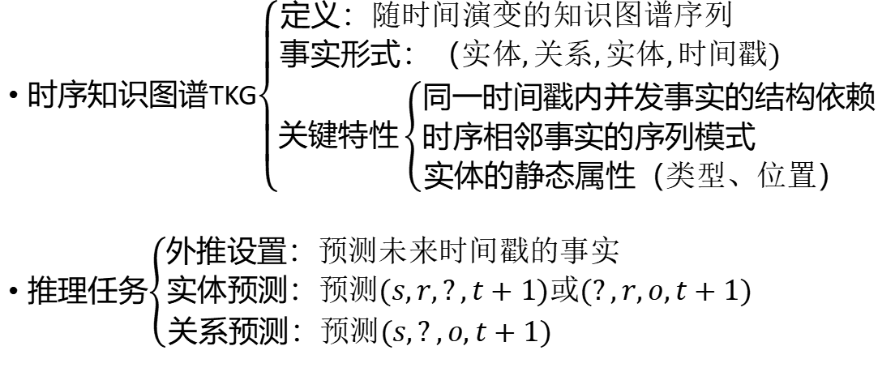
1研究背景、问题定义
时序知识图谱TKG$\left\{\begin{aligned}定义：随时间演变的知识图谱序列 \\ 事实形式：（实体,关系,实体,时间戳) \\ 关键特性\left\{\begin{aligned}同一时间戳内并发事实的结构依赖 \\ 时序相邻事实的序列模式 \\ 实体的静态属性（类型、位置） \end{aligned}\right.\end{aligned}\right.$
推理任务$\left\{\begin{aligned}外推设置：预测未来时间戳的事实 \\ 实体预测：预测(s,r,?,t+1)或(?,r,o,t+1) \\ 关系预测：预测(s,?,o,t+1) \end{aligned}\right.$

Slide 3
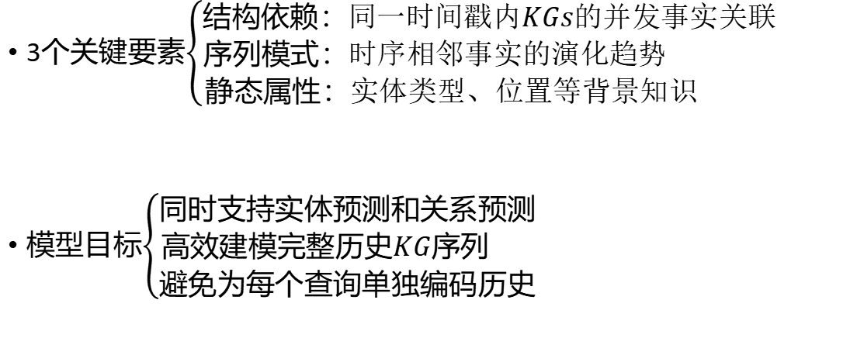
1RE-GCN创新
3个关键要素$\left\{\begin{aligned}结构依赖：同一时间戳内KGs的并发事实关联 \\ 序列模式：时序相邻事实的演化趋势 \\ 静态属性：实体类型、位置等背景知识 \end{aligned}\right.$
模型目标$\left\{\begin{aligned}同时支持实体预测和关系预测 \\ 高效建模完整历史KG序列 \\ 避免为每个查询单独编码历史\end{aligned}\right.$

Slide 4
2相关工作
图卷积网络（GCN）是一种结合图中内容特征和结构特征的代表性模型，一些研究将其推广到关系感知图卷积网络，以处理知识图谱。
时序知识图谱：插值和内推
本文聚焦外推设置：基于历史事实预测未来时间戳的新事实。
部分相关模型用时点过程建模连续时间时序知识图谱（TKG），但与本文工作方向不同；Glean 依赖事件摘要文本，实际应用受限。
CyGNet、RE-NET 与本文最相关，均从单查询视角做实体预测，但忽略了不同时间戳图谱的结构依赖与实体静态属性。
本文方法 RE-GCN 将知识图谱序列整体建模，兼顾全部结构依赖，效率与效果均有显著提升。

Slide 5
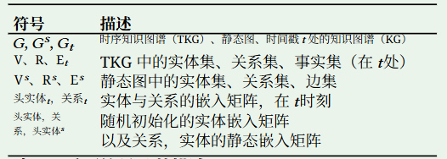

3问题定义
1、实体预测:给定查询“𝑠, 𝑟, ? ,t+1”，RE-GCN根据主体实体s、关系r以及历史知识图谱序列𝐺_{𝑡−𝑚+1:𝑡} ，对所有客体实体的条件概率向量进行建模：
2、关系预测：给定查询“𝑠，? ，𝑜， t+1”，RE-GCN模型根据主体实体s、客体实体o以及历史知识图谱序列𝐺_{𝑡−𝑚+1：𝑡} 对所有关系的条件概率向量进行建模，给定如下：

Slide 6
RE-GCN模型
演化单元
演化单元由一个关系感知图卷积网络(GCN)、两个门控循环组件以及一个静态图约束组件组成。
关系感知GCN旨在捕获每个时间戳下知识图谱(KG)内部的结构依赖关系
两个门控循环组件以自回归方式对历史知识图谱序列进行建模
时间门控循环组件和GRU组件分别获取每个时间戳下实体和关系的演化表示
静态图约束组件通过在实体的静态嵌入和演化嵌入之间添加约束，将静态属性整合到演化嵌入中
演化单元计算从最近𝑚个时间戳的知识图谱序列（即𝐺_{𝑡−𝑚+1}, ..., 𝐺_{t}）到实体嵌入矩阵序列（H_{𝑡−𝑚+1}, ...H_{𝑡} ）以及关系嵌入矩阵序列（R_{𝑡−𝑚+1}, ..., R_{𝑡} ）的循环映射

Slide 7


4.1.1并发事实间的结构依赖
关系感知GCN$\left\{\begin{aligned}ω层图卷积网络 \\ 消息传递机制：对象实体从主题实体+关系获取信息 \\ 公式： \\ 捕捉：同一时间戳内事实间的结构依赖 \end{aligned}\right.$

Slide 8

4.1.2跨时间相邻事实的序列模式
时间门控循环组件$\left\{\begin{aligned}解决堆叠GCN的过平滑和梯度消失 \\ 公式\left\{\begin{aligned}时间门： \\ 实体更新：\end{aligned} \right. \\ 捕捉：时序相邻事实的序列模型 \end{aligned}\right.$

Slide 9

4.1.3跨时间相邻事实的序列模式
GRU关系更新$\left\{\begin{aligned}对关系嵌入进行序列模式 \\ 公式： \\ 输入：相关实体池化表示+关系自身嵌入\end{aligned}\right.$

Slide 10
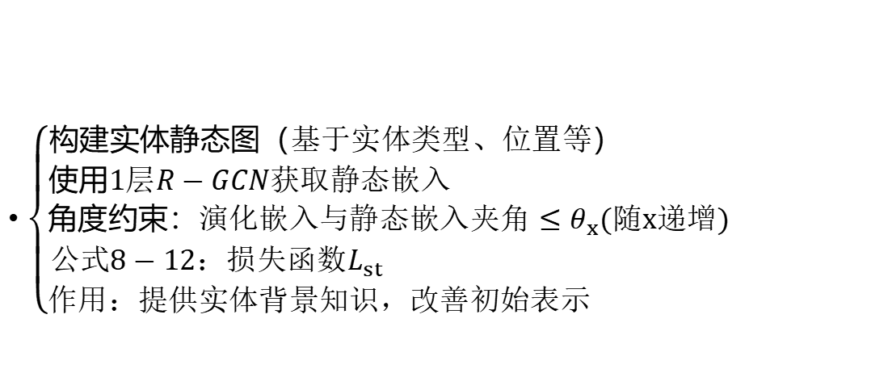
4.1.4静态图约束组件
$\left\{\begin{aligned}构建实体静态图（基于实体类型、位置等） \\ 使用1层R−GCN获取静态嵌入 \\ 角度约束：演化嵌入与静态嵌入夹角≤θ_{x}(随x递增) \\ 公式8−12：损失函数L_{st} \\ 作用：提供实体背景知识，改善初始表示 \end{aligned}\right.$

Slide 11


组件 1：关系感知 GCN（Relation-aware GCN） —— 捕捉并发事实的结构依赖
建模单个时间戳t内 KG 的结构依赖：包括实体间通过事实的关联（如 “政府 - 施压 - 民众” 的间接影响）、关系间通过共享实体的关联（如同一实体参与的多个关系的相互作用）
步骤：
网络配置：采用ω层关系感知 GCN（实验中 YAGO 设为 1 层，其他数据集设为 2 层），每层使用 dropout（率 0.2）防止过拟合。
消息传递机制：基于 “实体 - 关系” 的平移特性（h_{s​}+r），通过聚合邻居实体信息更新当前实体嵌入，公式（3）拆解
RReLU 激活函数（缓解梯度消失，适配多关系图的稀疏性）
实体o在时间戳t第l层的嵌入
第l层的聚合权重和自环权重（可学习参数）
归一化常数（实体o的入度，避免嵌入被高连接度实体主导）

Slide 12

组件 1：关系感知 GCN（Relation-aware GCN） —— 捕捉并发事实的结构依赖
无事实实体处理：对于未参与任何事实的实体，仅执行自环操作（补充参数W3l​），视为 “实体自演化”，避免嵌入更新中断
输出结果
时间戳t经过ω层 GCN 后的实体嵌入矩阵$H_{ω​}^{t}$（已融合该时间戳内所有事实的结构依赖）

Slide 13
组件 2：门控循环组件 —— 捕捉跨时间戳的时序模式
建模跨时间戳的演化规律：实体的行为趋势（如 “持续批评某类实体”）、关系的出现模式（如 “访问后伴随合作”），同时解决深层 GCN 的过平滑和梯度消失问题
时间门循环组件（Time Gate）—— 实体时序更新
GRU 组件 —— 关系时序更新

Slide 14


时间门循环组件（Time Gate）
核心问题：直接堆叠 GCN 会导致实体嵌入趋同（过平滑），尤其当相邻时间戳存在重复关系时。
实现逻辑：通过门控机制动态融合 “当前时间戳结构嵌入”（$H_{ω​}^{t}$）和 “上一时间戳演化嵌入”（H_{t−1​}）
门控权重（可学习），b为偏置项
时间门权重矩阵（sigmoid 激活输出 [0,1]，0 表示完全保留历史，1 表示完全更新为当前）
点积操作，动态平衡 “当前结构信息” 和 “历史演化信息”

Slide 15

GRU 组件 —— 关系时序更新
核心逻辑：关系的演化依赖其关联实体的演化（如 “合作” 关系的嵌入受参与合作的实体行为影响）
① 关联实体嵌入池化：对关系r在时间戳t关联的所有实体（V_{r,t​}={i∣(i,r,o,t) 或 (s,r,i,t)∈E_{t​}}），取其前一时间戳嵌入H_{t−1​}的均值池化结果；
②GRU 输入构建：将池化结果与关系初始嵌入r拼接，公式（6）
③关系嵌入更新：通过 GRU 自回归建模时序模式，公式（7）
无对应事实的关系：rt′​=0（避免嵌入更新紊乱）
所有关系的输入向量集合
约束：实体和关系嵌入的每行 L2 范数约束为 1（避免嵌入尺度不一致影响后续预测）

Slide 16

组件 3：静态图约束组件（Static Graph Constraint） —— 融合实体静态属性
将实体的静态属性（如类型、国家）作为背景知识融入演化嵌入，解决 “历史数据稀疏时实体嵌入不准确” 的问题。
步骤：
①静态图构建：基于实体名称字符串提取属性，构建静态图Gs=(Vs,Rs,Es)：
示例：实体 “Police (Australia)”→ 添加关系 “isA”（指向属性实体 “Police”）和 “country”（指向属性实体 “Australia”）；
支持的静态关系：实体类型（isA）、地理位置（country）、所属领域（domain）等。
②静态嵌入计算：采用 1 层无自环的 R-GCN（适配多关系静态图），公式（8）
实体i的静态嵌入
随机初始化的静态输入嵌入
ReLU 激活函数
静态关系r^{s}的权重矩阵
实体i在静态图中的连接数（归一化用）

Slide 17


组件 3：静态图约束组件（Static Graph Constraint） —— 融合实体静态属性
③演化嵌入约束：限制 “实体演化嵌入” 与 “静态嵌入” 的夹角不超过时间相关阈值，公式（9）（10）
角度阈值：θx​=min(γx,90∘)（x∈[0,m]，γ=10∘为角度递增步长）；时间越晚（x越大），允许演化嵌入与静态嵌入的偏差越大（实体行为可随历史扩展）；
约束损失：
总损失：
特殊处理：WIKI、YAGO、GDELT 数据集因缺少静态信息，仅在 ICEWS 系列数据集启用该组件。

Slide 18

4.2评分函数
ConvTransE作为解码器
ConvTransE包含一个一维卷积层和一个全连接层
实体概率向量
关系概率向量

Slide 19
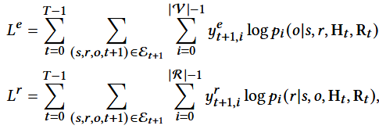


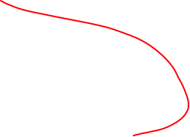
4.3多任务学习
联合损失=实体损失+关系损失+静态约束损失

Slide 20
实验设计与结果
数据集
ICEWS系列：危机预警系统(新闻事件)
百科数据：WIKI,YAGO（实体知识）
全球事件：GDELT（大规模事件数据）
评估指标
采用MRR和 Hits@{1,3,10}作为实体预测和关系预测的评估指标
基线模型
将RE-GCN模型与静态知识图谱推理模型及时间知识图谱（TKG）推理模型进行了对比

Slide 21
rgcn
rgcn/knowledge_graph.py
- 负责数据集读取和预处理
- 支持两类数据：实体分类数据和链路预测数据
- 时序知识图谱的数据通过 `load_from_local` 读取本地文件
rgcn/layers.py
- 定义图神经网络层
- 包括基础 RGCN 层、block 版本、以及 RE-GCN 中实际使用的 `UnionRGCNLayer`
rgcn/model.py
- 提供一个基础 RGCN 模型骨架 `BaseRGCN`
- 负责组装输入层、隐藏层、输出层
rgcn/utils.py
- 工具函数集中地
- 包括构图、评测、时间切分、过滤答案集、multi-step 推理辅助函数

Slide 22
src
src/main.py
- 程序入口
- 负责解析参数、加载数据、创建模型、训练、验证、测试、网格搜索
src/rrgcn.py
- 这是模型主体
- 定义 `RecurrentRGCN` 和 `RGCNCell`
- 把图卷积、关系演化、时间门控、静态约束、解码器串起来
src/decoder.py
- 定义打分函数
- `ConvTransE` 用于实体预测
- `ConvTransR` 用于关系预测
src/model.py
- 另一个基础 RGCN 骨架实现
- 供 `src/rrgcn.py` 里的 `RGCNCell` 继承使用
src/hyperparameter_range.py
- 定义网格搜索使用的超参数候选集合

Slide 23
实验设计与结果
knowledge_graph.py

Slide 24
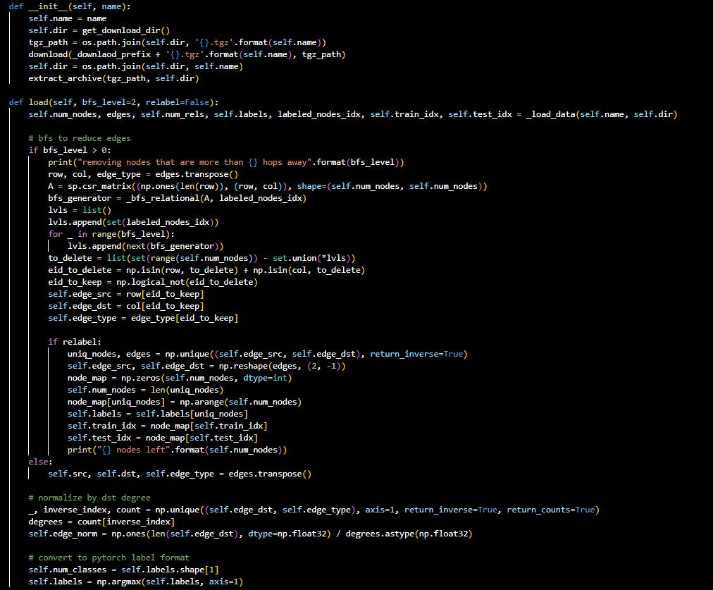
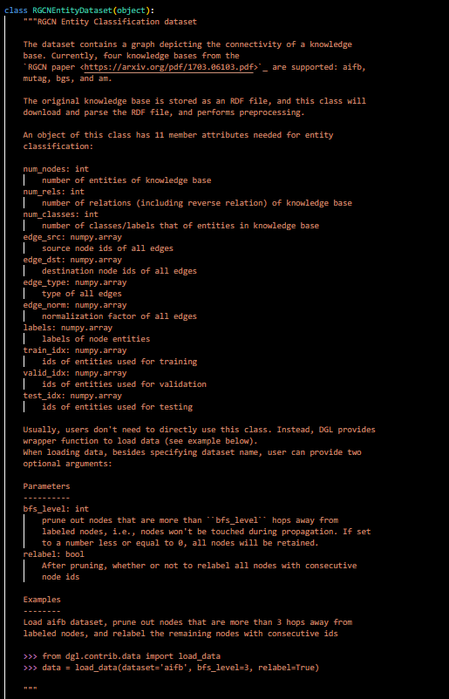
RGCNEntityDataset类（实体分类）
异构图（节点 = 实体，边 = 关系）
解析原始数据→BFS 剪枝→边归一化→标签转换
BFS剪枝
按目标节点+边类型分组，计算度数；
归一化因子 = 1 / 度数
节点重编号
边归一化
标签格式转换

Slide 25
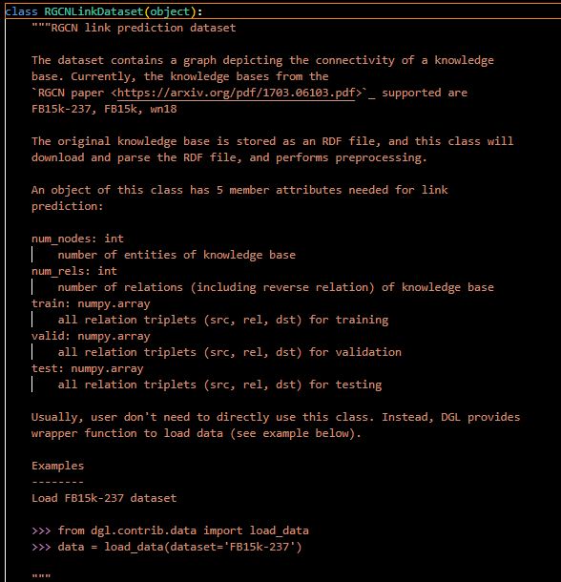
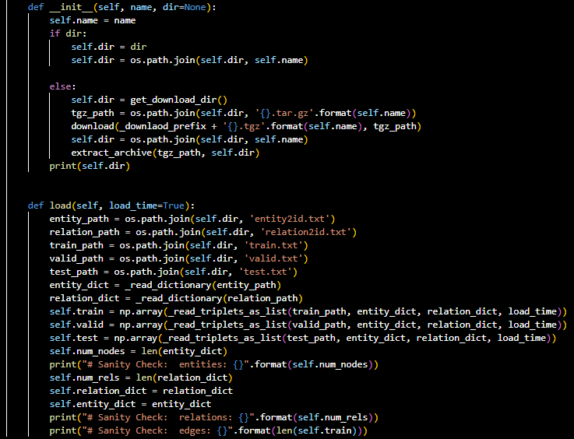
RGCNLinkDataset类（链接预测）补全三元组
文本实体/关系 → 唯一数字ID
读取三元组：将文本三元组转为 (源节点ID, 关系ID, 目标节点ID)

Slide 26
layers.py
DGL 所有图卷积都遵循三步：
1. 消息函数（msg_func）：源节点向目标节点发送消息；
2. 聚合函数（fn.sum）：目标节点把收到的所有消息求和；
3. 更新函数（apply_func）：用聚合后的消息更新目标节点特征。
代码里的通用机制
self_loop（自环）：节点保留自身特征，防止梯度消失；
skip_connect（残差连接）：跨层传递特征，深度网络不退化；
norm（归一化）：数据集里的边归一化因子，平衡节点度数；
xavier_uniform：权重初始化，保证神经网络训练稳定。

Slide 27
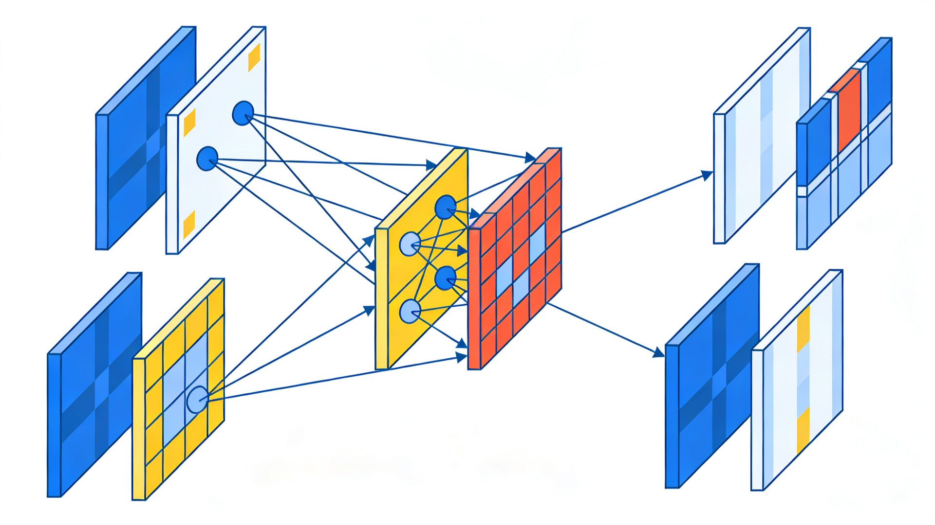
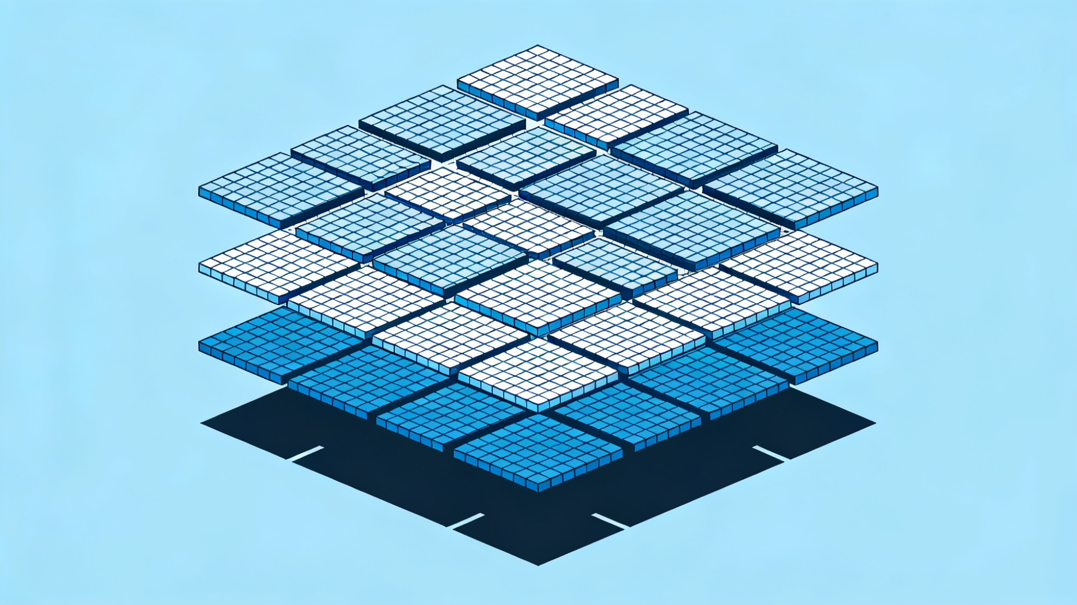
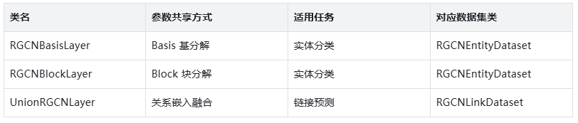
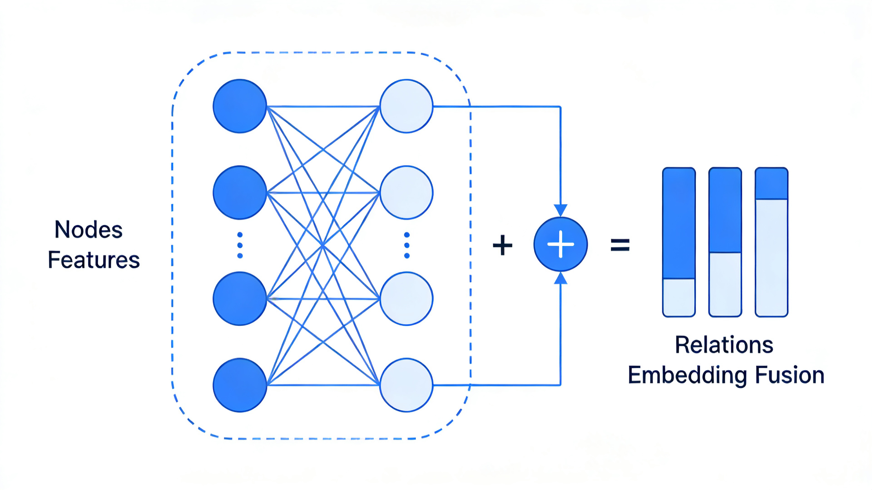
layers.py
线性组合生成权重
RGCNBasisLayer（经典RGCN：Basis参数共享 → 实体分类）
RGCNBlockLayer（RGCN变体：Block参数共享 → 大规模图）
UnionRGCNLayer（改进RGCN：融合关系嵌入 → 链接预测）
初始化参数 → 计算自环/残差 → 消息传递（关系卷积）→ 聚合消息 → 更新节点特征 → 输出结果
矩阵分块重构

Slide 28
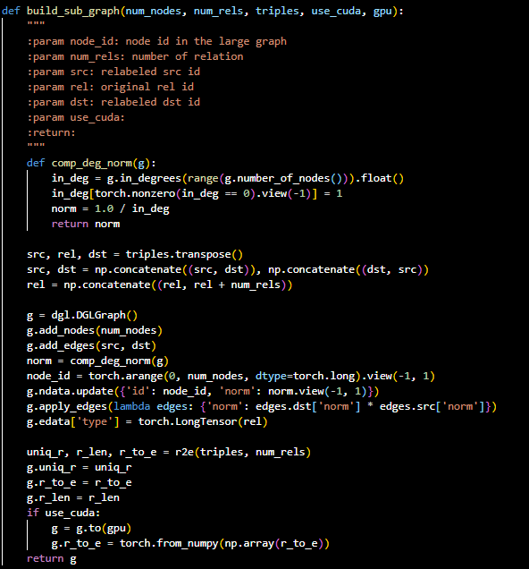
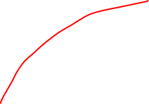

关键代码
这个函数负责把一个 snapshot 的三元组转成 DGL 图
- 给每个三元组补一条逆边
- 给图中每个点计算入度归一化系数
- 把关系类型存到 edata['type']
- 生成 r_to_e，表示每个关系涉及哪些实体
norm = 1.0 / in_deg

Slide 29
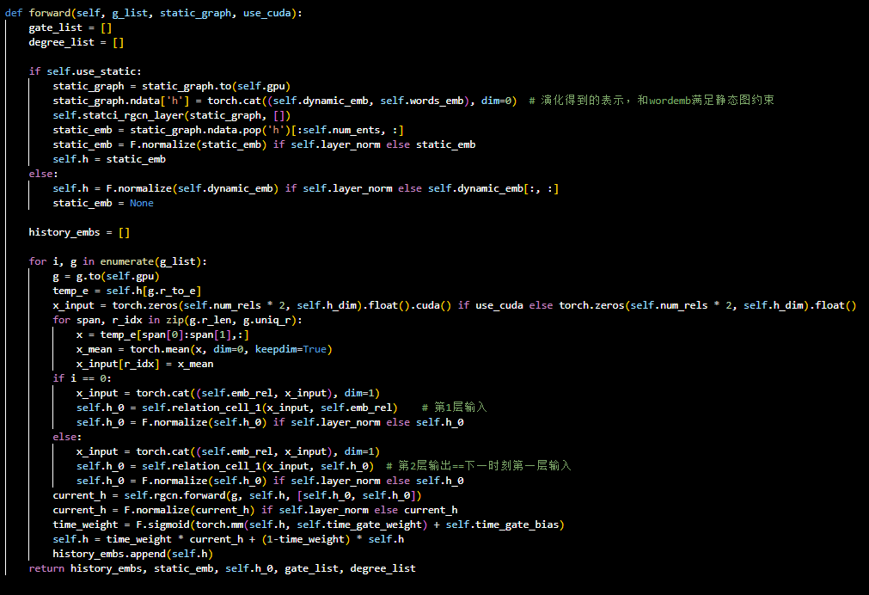
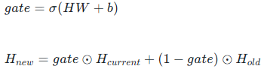
关键代码
时间演化主循环
1. 如果启用静态图，就先在静态图上更新实体表示，得到 static_emb
2. 遍历历史图 g_list
3. 对当前图中的每个关系，从相关实体聚合出关系输入特征
4. 用 GRUCell 更新关系嵌入 self.h_0
5. 用 RGCNCell 更新实体表示，并用时间门控融合历史与当前表示

Slide 30
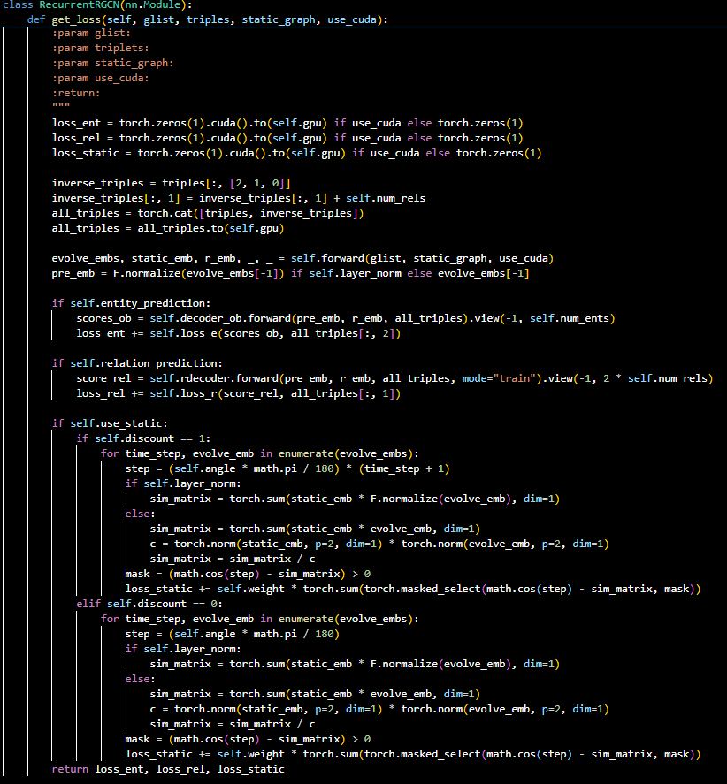
关键代码
训练目标怎么组成
实体预测损失：用 ConvTransE
关系预测损失：用 ConvTransR
静态图损失：
约束动态表示不要偏离静态图语义太多
组件3

Slide 31
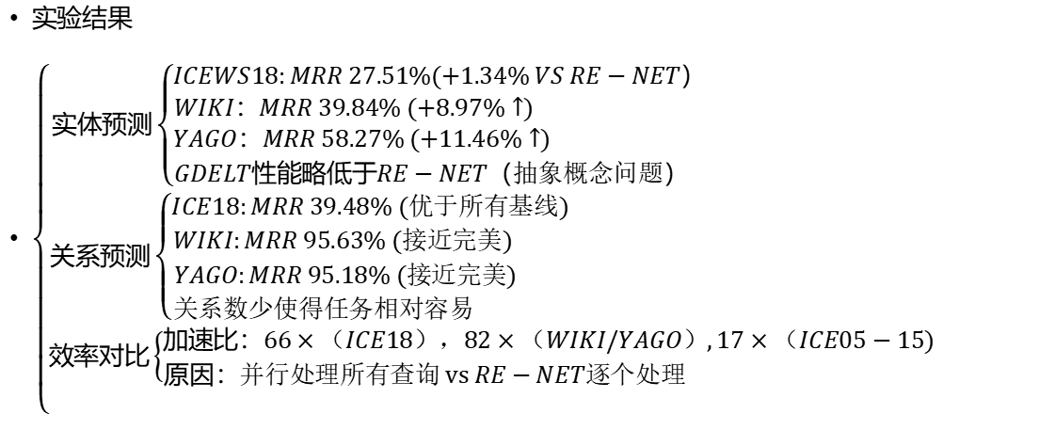
实验设计与结果
实验结果
$\left\{\begin{aligned}实体预测\left\{\begin{aligned}ICEWS18:MRR 27.51\%(+1.34\% VS RE−NET） \\ WIKI：MRR 39.84\% (+8.97\%↑) \\ YAGO：MRR 58.27\% (+11.46\%↑) \\ GDELT性能略低于RE−NET（抽象概念问题） \end{aligned} \right. \\ 关系预测\left\{\begin{aligned}ICE18:MRR 39.48\% (优于所有基线) \\ WIKI:MRR 95.63\% (接近完美) \\ YAGO:MRR 95.18\% (接近完美) \\ 关系数少使得任务相对容易 \end{aligned} \right. \\ 效率对比\left\{\begin{aligned}加速比：66×（ICE18），82×（WIKI/YAGO）,17×（ICE05−15) \\ 原因：并行处理所有查询 vs RE−NET逐个处理 \end{aligned}\right. \\ \end{aligned}\right.$

Slide 32
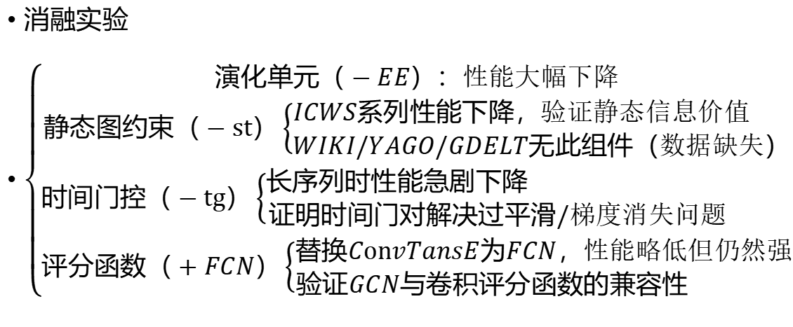
实验设计与结果
消融实验
$\left\{\begin{aligned}演化单元（−EE）：性能大幅下降 \\ 静态图约束（−st）\left\{\begin{aligned}ICWS系列性能下降，验证静态信息价值 \\ WIKI/YAGO/GDELT无此组件（数据缺失）\end{aligned}\right. \\ 时间门控（−tg）\left\{\begin{aligned}长序列时性能急剧下降 \\ 证明时间门对解决过平滑/梯度消失问题\end{aligned} \right. \\ 评分函数（+FCN）\left\{\begin{aligned}替换ConvTansE为FCN，性能略低但仍然强 \\ 验证GCN与卷积评分函数的兼容性 \end{aligned}\right.\end{aligned}\right.$

Slide 33
详细分析
实体预测
邻居数越多性能下降
Seen实体（有历史交互）表现优于unseen
无历史实体也能预测（静态图提供背景知识）
关系预测
关系数越多性能月下降
重复事实占一定比例，验证时间门的必要性

Slide 34
图神经网络
核心原理：消息传递机制
收集消息→更新表示→多轮迭代
hᵏ⁺¹ᵘ = σ(∑(Wᵣ·hᵏᵥ + bᵣ) + W₀·hᵏᵘ)

Slide 35
图卷积神经网络GCN
核心贡献：将谱域卷积简化为空间域局部聚合，建立了深度学习在图结构上的基础范式。
局限：仅适用于无向图，且默认邻居节点同等重要，忽略边类型。

Slide 36
关系感知GNN：关系图卷积网络(RGCN)
在处理知识图谱等多关系图数据时，传统GCN难以区分不同关系的影响。RGCN通过引入关系特定的变换和参数共享机制，有效解决了这一问题，成为处理异构图数据的经典模型。
为每种关系类型 r 分配独立的权重矩阵 Wᵣ，精准建模不同关系对节点特征的影响。
通过基分解 (Basis Decomposition) 或块分解减少参数量，防止模型过拟合。
显式添加自环边和反向关系边，增强模型对有向图结构的表达能力。
RGCNBasisLayer(基分解) /RGCNBlockLayer(块分解) /UnionRGCNLayer

Slide 37
数据准备与模型训练阶段
数据准备阶段 (Data Preparation)
模型训练阶段 (Model Training)
数据集加载：使用 RGCNLinkDataset 加载图谱
模型初始化：实例化 BaseRGCN 基础模型
图构建：执行 build_sub_graph 构建子图结构
前向传播：逐层执行 RGCN 卷积计算节点嵌入
答案预处理：load_all_answers 加载真实标签
损失计算：采用负采样损失优化模型参数
通过标准化的数据处理与严谨的模型训练流程，确保图谱推理任务的高效执行与精度提升。
Notes:
一个完整的工作流程首先是数据准备阶段。我们需要加载知识图谱数据集，构建DGL图结构，并预处理真实答案用于后续评估。然后是模型训练阶段，我们初始化RGCN模型，通过前向传播逐层执行卷积操作，并使用负采样损失来优化模型参数。

Slide 38
模型评估阶段
预测分数计算
答案过滤
排名计算
指标统计
模型输出所有实体的预测分数矩阵，为后续评估提供数据基础。
调用 filter_score() 屏蔽已知真实答案，避免高估模型实际性能。
执行 sort_and_rank() 对分数排序，精确计算真实答案在预测结果中的排名。
通过 stat_ranks() 输出 MRR、Hits@k 等关键指标，完成模型性能评估。
Notes:
模型训练完成后，就进入了评估阶段。我们首先计算模型对所有实体的预测分数，然后通过答案过滤屏蔽掉已知的真实答案，以避免高估模型性能。接着，我们对预测分数进行排序，计算真实答案的排名，最后统计MRR和Hits@k等关键指标来评估模型的最终性能。

Slide 39
知识图谱领域应用
链接预测 (Link Prediction)
核心任务：预测知识图谱中缺失的三元组 (h, r, t)，是 RGCN 的关键应用场景。
评估指标：MRR (平均倒数排名)、Hits@1 / Hits@3 / Hits@10
代码对应：get_total_rank(), filter_score()
实体分类
关系抽取
对图谱中的实体进行类型预判与归类。例如：识别“姚明”的实体类型为“运动员”。
从非结构化文本中自动提取实体间的语义关系，用于构建或补全知识图谱网络。
Notes:
在知识图谱领域，GNN有三个核心应用。首先是链接预测，也就是预测知识图谱中缺失的三元组，这是RGCN的核心任务，我们通常用MRR和Hits@k等指标来评估模型性能，这对应了代码中的get_total_rank和filter_score函数。其次是实体分类，即预测实体的类型。最后是关系抽取，从文本中自动提取实体之间的关系，用于构建或补全知识图谱。

